Slide 1



1 dia de Imersão
em Go❤️

Slide 2
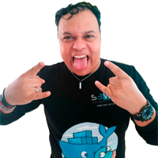





Quem sou
eu?
Jefferson Otoni Lima (@jeffotoni)
/ jeffotoni
Amo desenvolvimento de Software ❤️;
São mais de 20 anos trabalhando com desenvolvimento web;
Especialista em algumas linguagens de programação, dentre elas: Go, ;
Formado em Ciências da Computação e Pós-Graduado em MBA Gerência de Projetos pela FGV, MBA Arquitetura de soluções pela FIAP;

Slide 3

Como e Porque deveríamos Colaborar com projetos
Open Source!

Slide 4

O que
vamos ver?
O que é open source ?
anos 60 e 70
Richard Stallman
Copyleft
Licenças não Permissivas
Licenças Permissivas
Benefícios de Colaborar
Alguns projetos

Slide 5
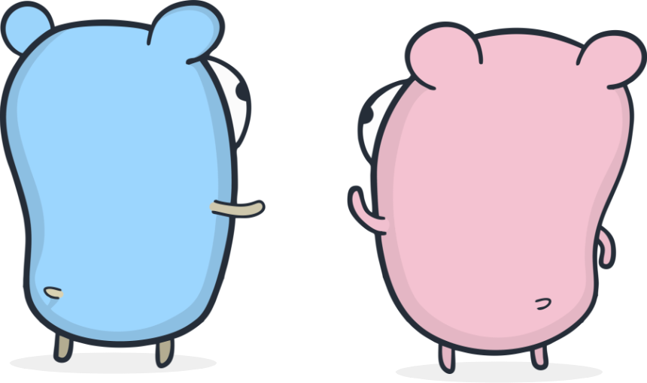
O que é
Open Source ?

Slide 6





3 Princípios
Transparência
Modificar
Comunidade
Colaboração
Distribuir
Visualizar

Slide 7
Início dos
anos 60 e 70

Slide 8
Richard Stallman
Free Software Foundation (FSF)
início dos anos 80

Slide 9
(Copyleft)

Slide 10
modificado
distribuído
livremente
e usado
qualquer projeto derivado também seja distribuído sob os mesmos termos

Slide 11
Licenças não Permissivas

Slide 12





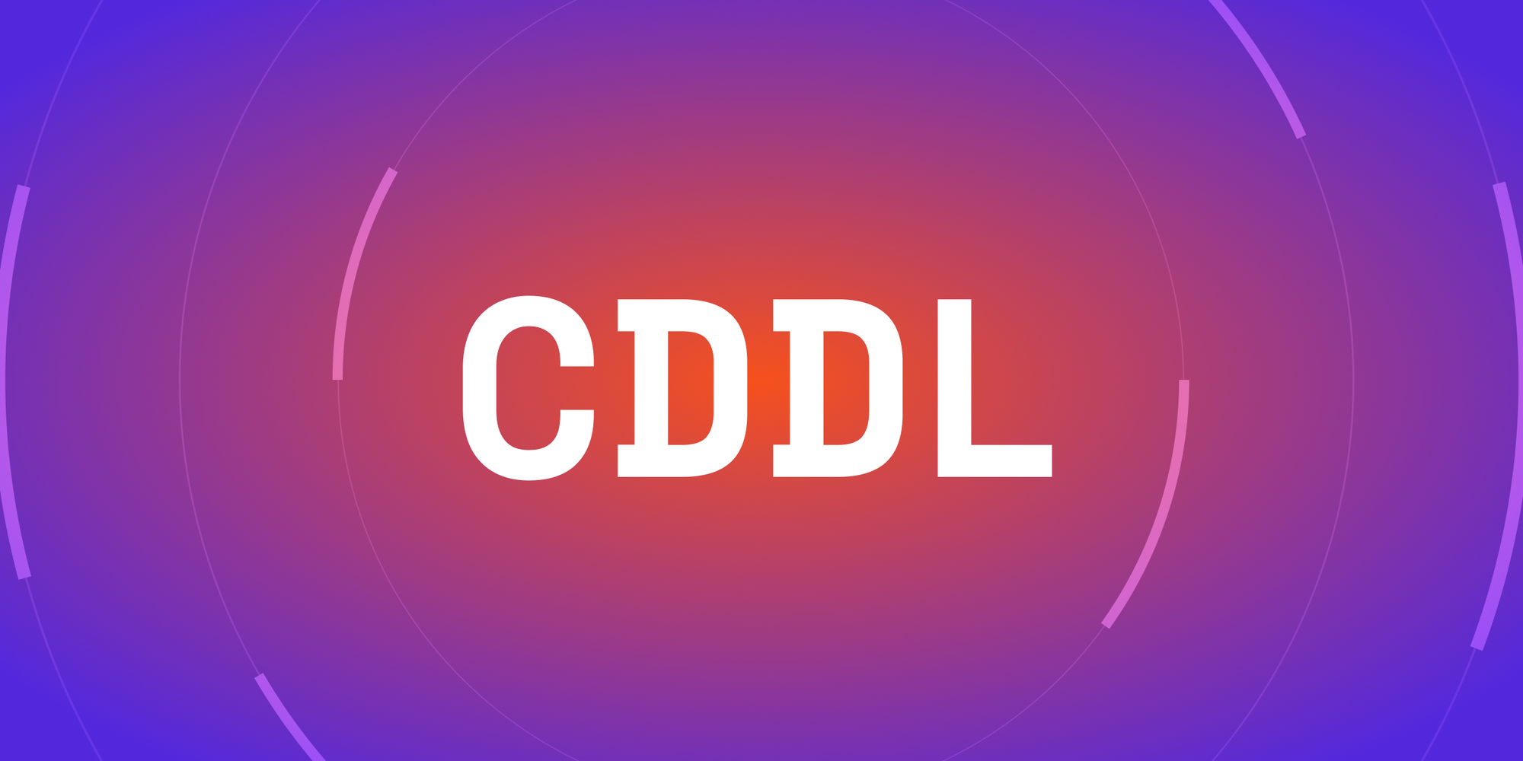

qualquer projeto derivado também seja distribuído sob os mesmos termos

Slide 13
Licenças Permissivas

Slide 14

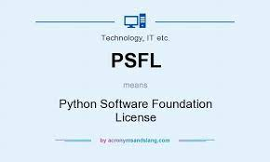


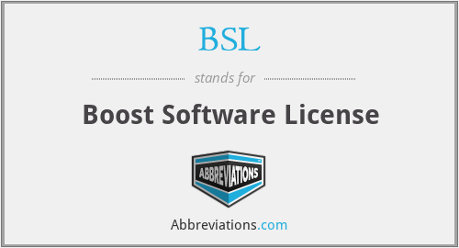


1988
2001
1988
1998
2003
ISC License (ISC)
1995
1995

Slide 15
Licenças
PERL | GPL
Python | PSFL
C | GPL
C++ | GPL
Rust | MIT ou Apache
Go | BSD
PHP | PHP License
Elixir | Apache License 2.0
Nodejs | MIT License
JAVA OpenJDK | GNU versão 2 + Classpath Exception

Slide 16
Benefícios de Colaborar

Slide 17
Construir portfólio
Aprimorar
habilidades técnicas
Contribuir para a comunidade
Rede e Colaboração

Slide 18
alguns projetos

Slide 19
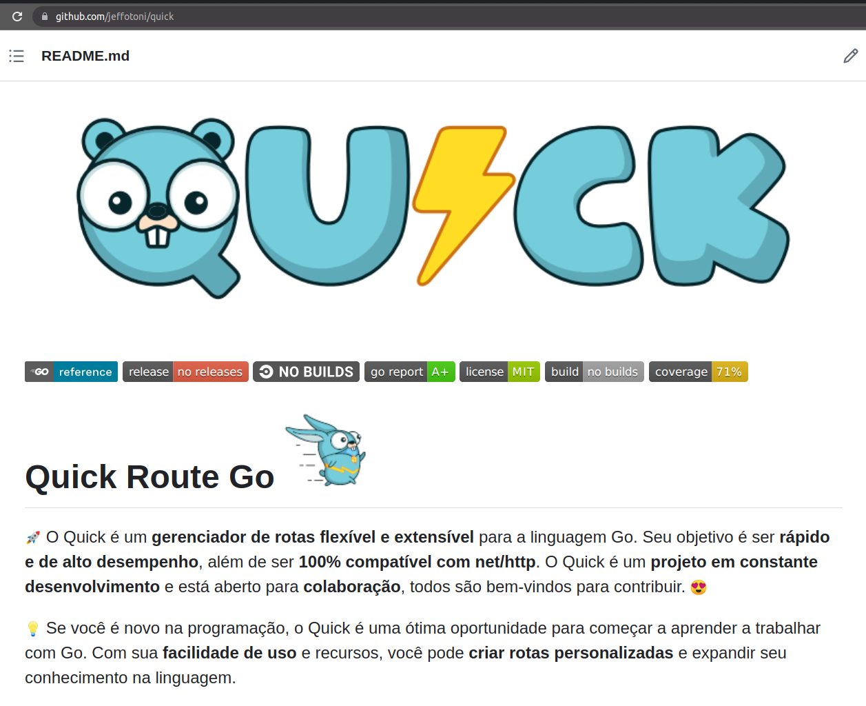
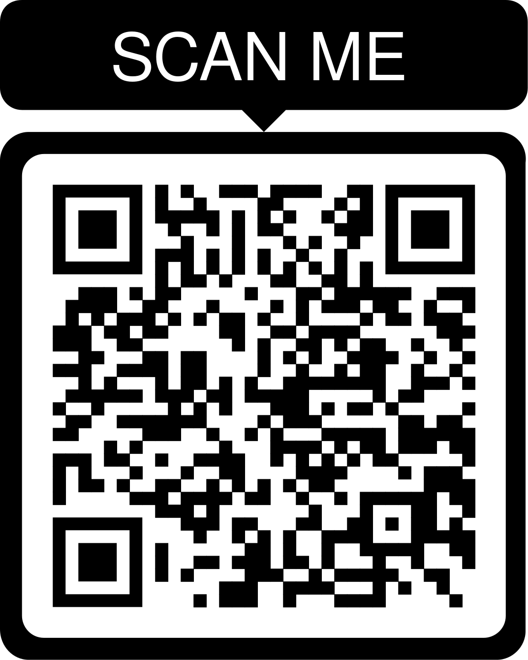

Slide 20
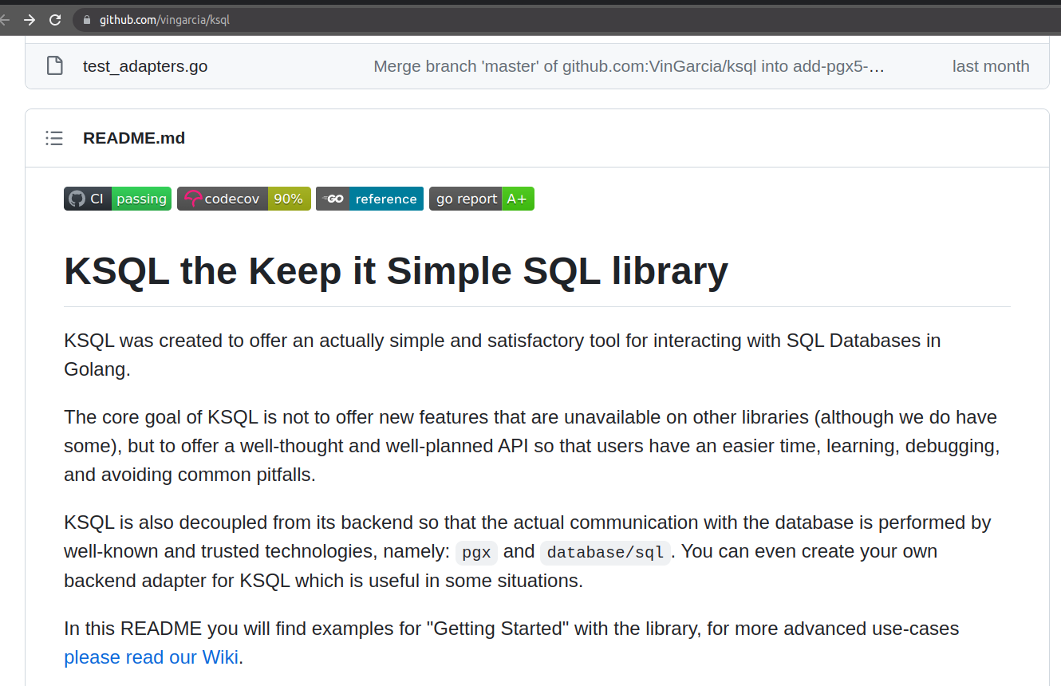
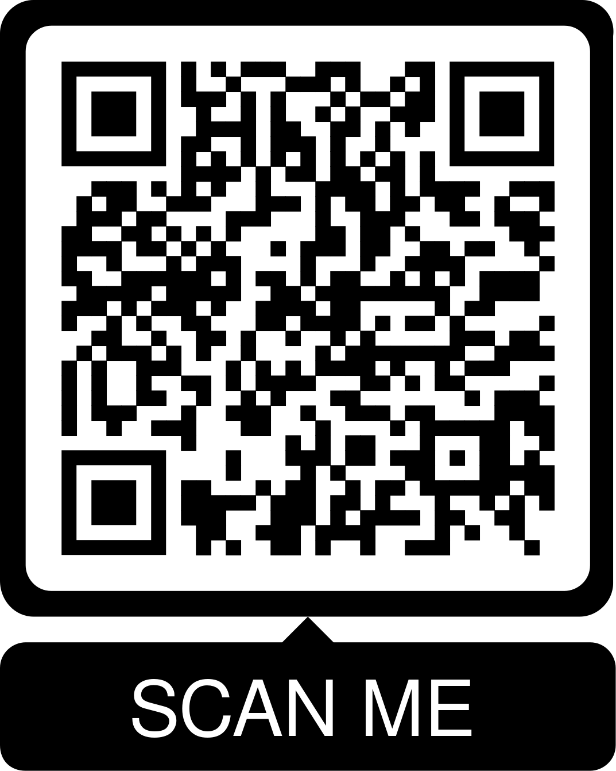
https://github.com/vingarcia/ksql

Slide 21
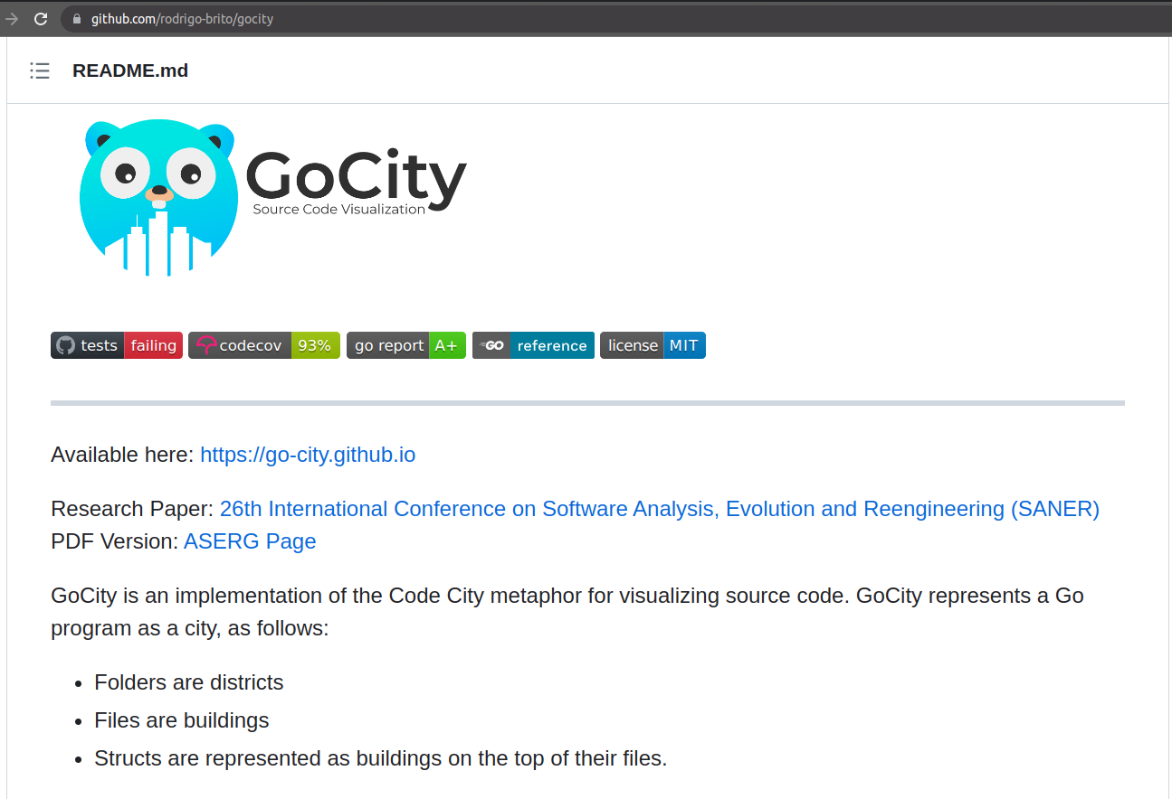
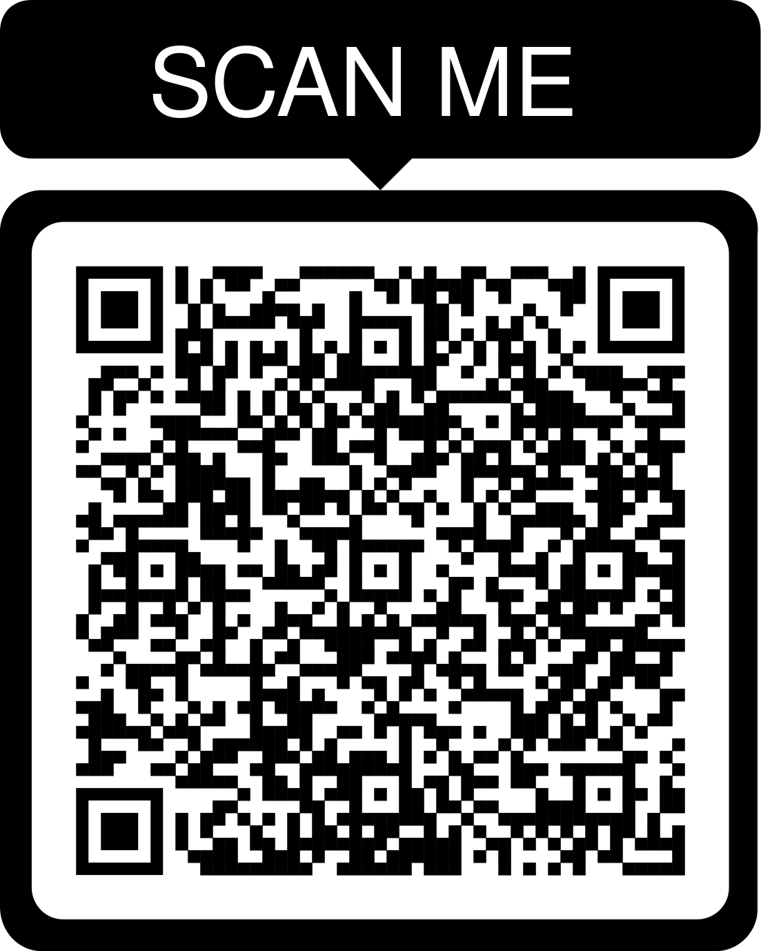

Slide 22
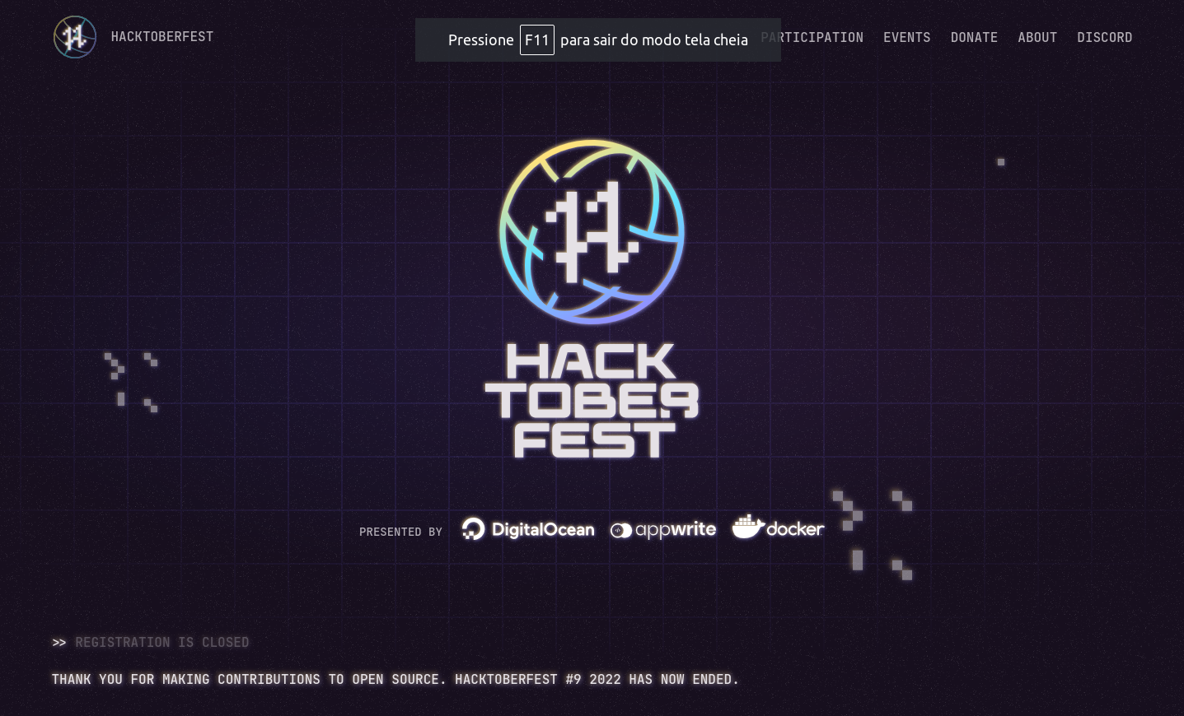
https://hacktoberfest.com

Slide 23
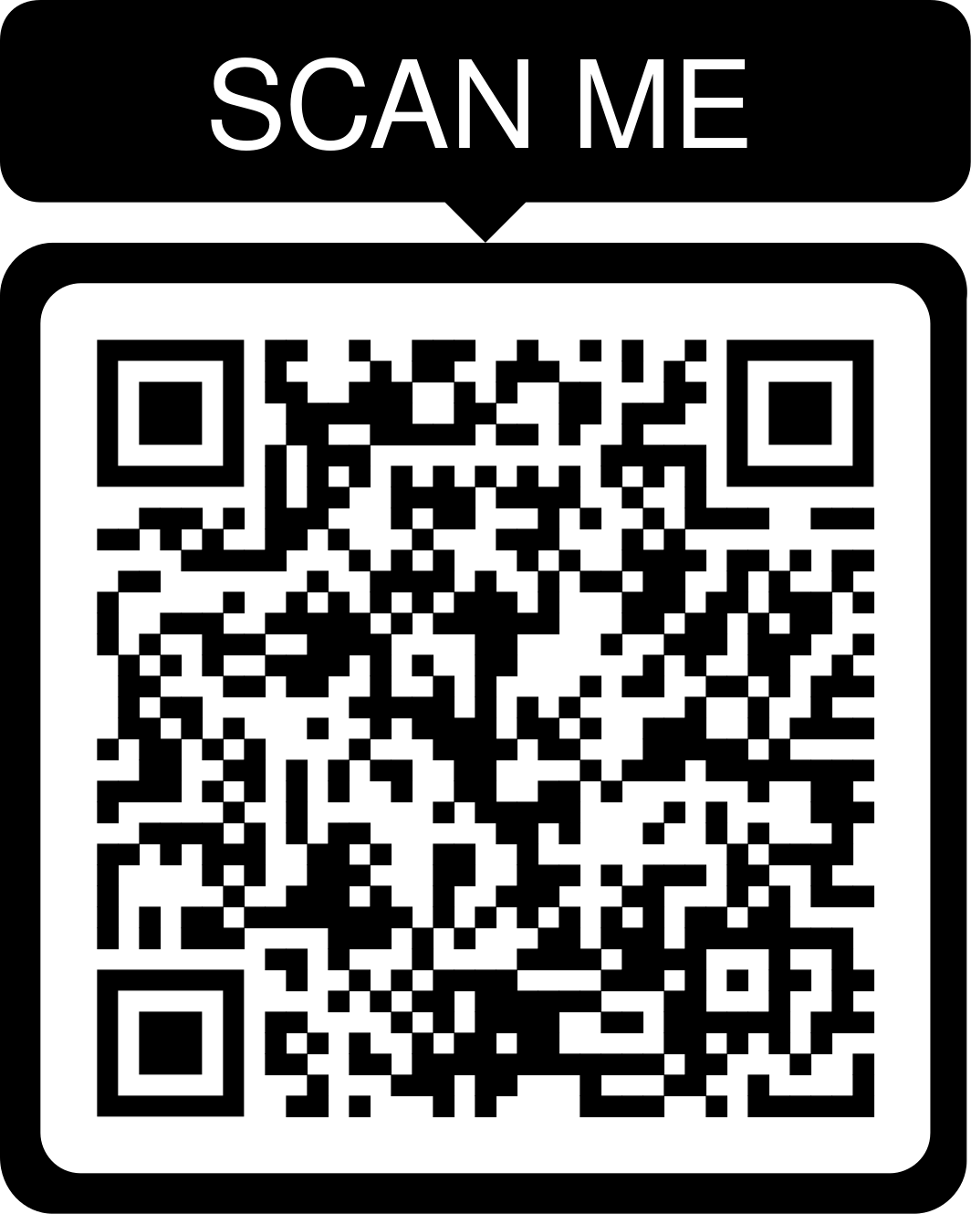

Muito obrigado,
Gophers!
Me acompanhe nas redes
https://github.com/jeffotoni
https://www.linkedin.com/in/jeffotoni/
https://www.instagram.com/jeffotoni/
https://www.youtube.com/jeffotoni

